Slide 1
화장품 키워드 분석
대구경북 1반 2조
강민수/고세림/김효정/황찬웅

Slide 2

목차
A table of contents.
1
경쟁률 분석
2
Word cloud 분석
3
경쟁력 높이기
4
키워드 유입 방안
5
결론 및 느낀 점

Slide 3

Part 1.
경쟁률 분석

Slide 4

Part 1
경쟁률 분석
STEP 4
STEP 3
해당 키워드를 유튜브 등을 통해 키워드들의 검색 수를 늘릴 수 있을 것이다
STEP 2
해당 데이터를 뽑아 경쟁력있는 키워드들을 찾을수 있다
STEP 1
해당 데이터들 중 검색 수는 충분하지만 상품 수가 거의 없는 경우가 있다
0.01% 미만의 경쟁률을 보이는 데이터들이 많다

Slide 5
Part 2.
Word Cloud

Slide 6


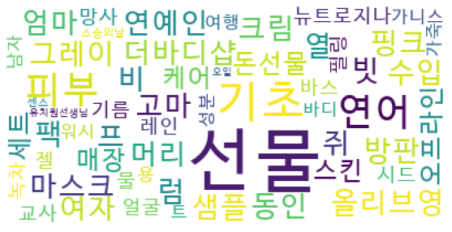
워드클라우딩 결과
1. "선물", "세트",
"피부", "기초"
-선물로 화장품의 검색 빈도가 높음
-특히, 선물용으로 색조보단
피부 기초, 세트 제품을 찾음
2. "연어", "고마"
-연어가 화장품 성분으로 사용됨

Slide 7
워드클라우딩 결과
3. "올리브영", "매장","오프라인"
-화장품 특성상 온라인 구매시
제약사항이 많음
-발림감, 보습감 등 제품의 특징을 파악하기
위한 오프라인 구매 가능 여부 확인
4. "열", "녹차", "마스크", "팩"
-마스크 장시간 착용으로
피부에 온도 상승 및 트러블 발생
-피부 진정을 위한 녹차, 팩을 검색

Slide 8
Part 2
키워드 추천
워드 클라우드 결과
"선물용"
-> 선물 키워드의 검색 빈도가 가장 높음
"연어 앰플"
-> 연어성분 화장품의 수요가 많음
"오프라인"
-> 제품 테스트를 위한 오프라인 매장을 선호
"녹차 / 팩"
-> 피부 진정을 위한 녹차 성분 및 팩 상품 수요가 많음

Slide 9

Part 3.
경쟁력 높이기
위한 방안

Slide 10
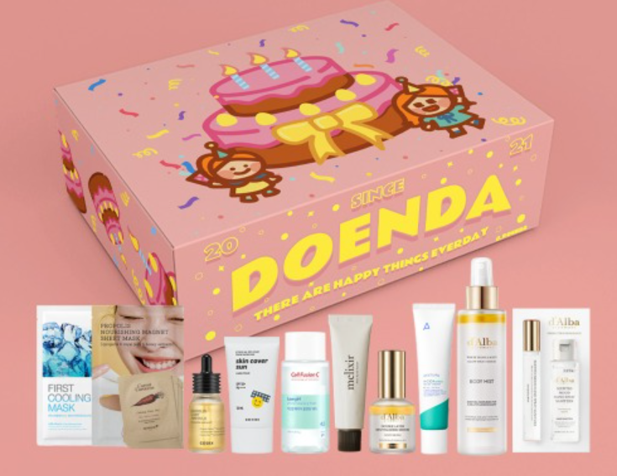

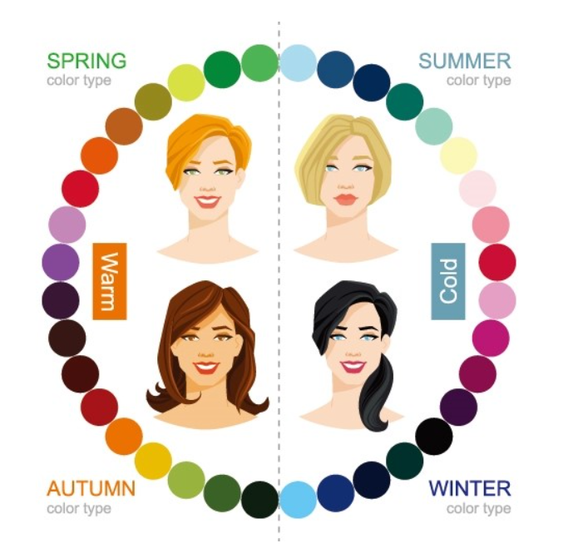
Part 4
키워드 분석을 통해 경쟁력을 높이기 위한 방안 제안
다양한 컨셉을 가지거나 연령대에 맞는
커밋박스를 선보이면 좋을 것 같음
* 커밋박스 : 크리에이터가 사용했던 뷰티 제품이나 브랜드를 모아
출시하는 박스
광고료가 비싼 모델 말고, 피부타입 별로
다양한 모델들을 고용하여 소비자가 자신과
비슷한 피부타입을 가진 모델들의 후기를
전달받을 수 있는 영상을 제공받거나 퍼스널
컬러를 진단받을 수 있는 서비스를 제공받을 수
있도록 함

Slide 11
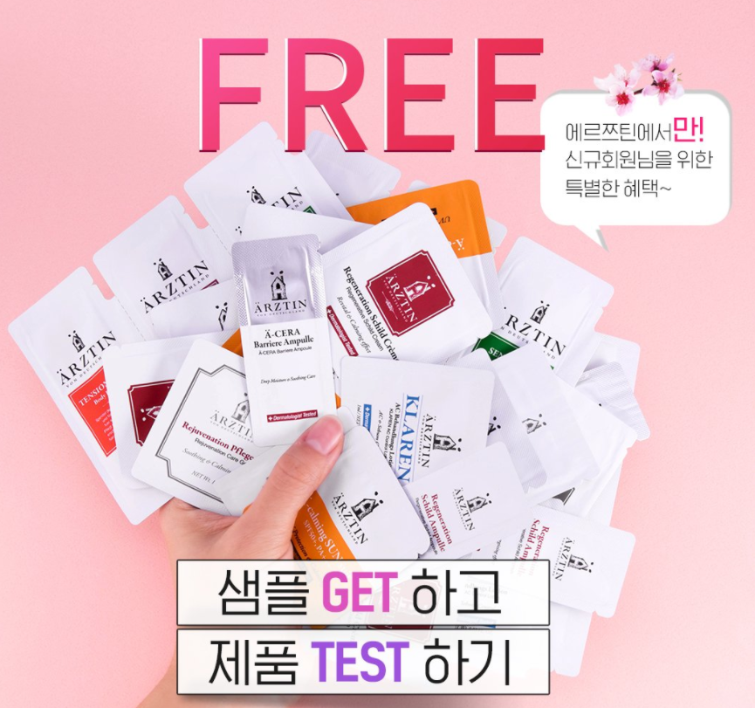

Part 4
키워드 분석을 통해 경쟁력을 높이기 위한 방안 제안
온라인 구매 사이트 회원가입시,
가입축하 포인트를 적립해주어
해당 사이트에 판매하고 있는 다수의
화장품 샘플들을 포인트로 구매하여
직접 사용해 볼 수 있도록 함
온라인으로 구매했을 시에 소비자가
더 합리적으로 구매했다는 생각이 들게
오프라인 구매가격보다 더 저렴하게 판매
해야 함

Slide 12
Part 4.
키워드 유입

Slide 13
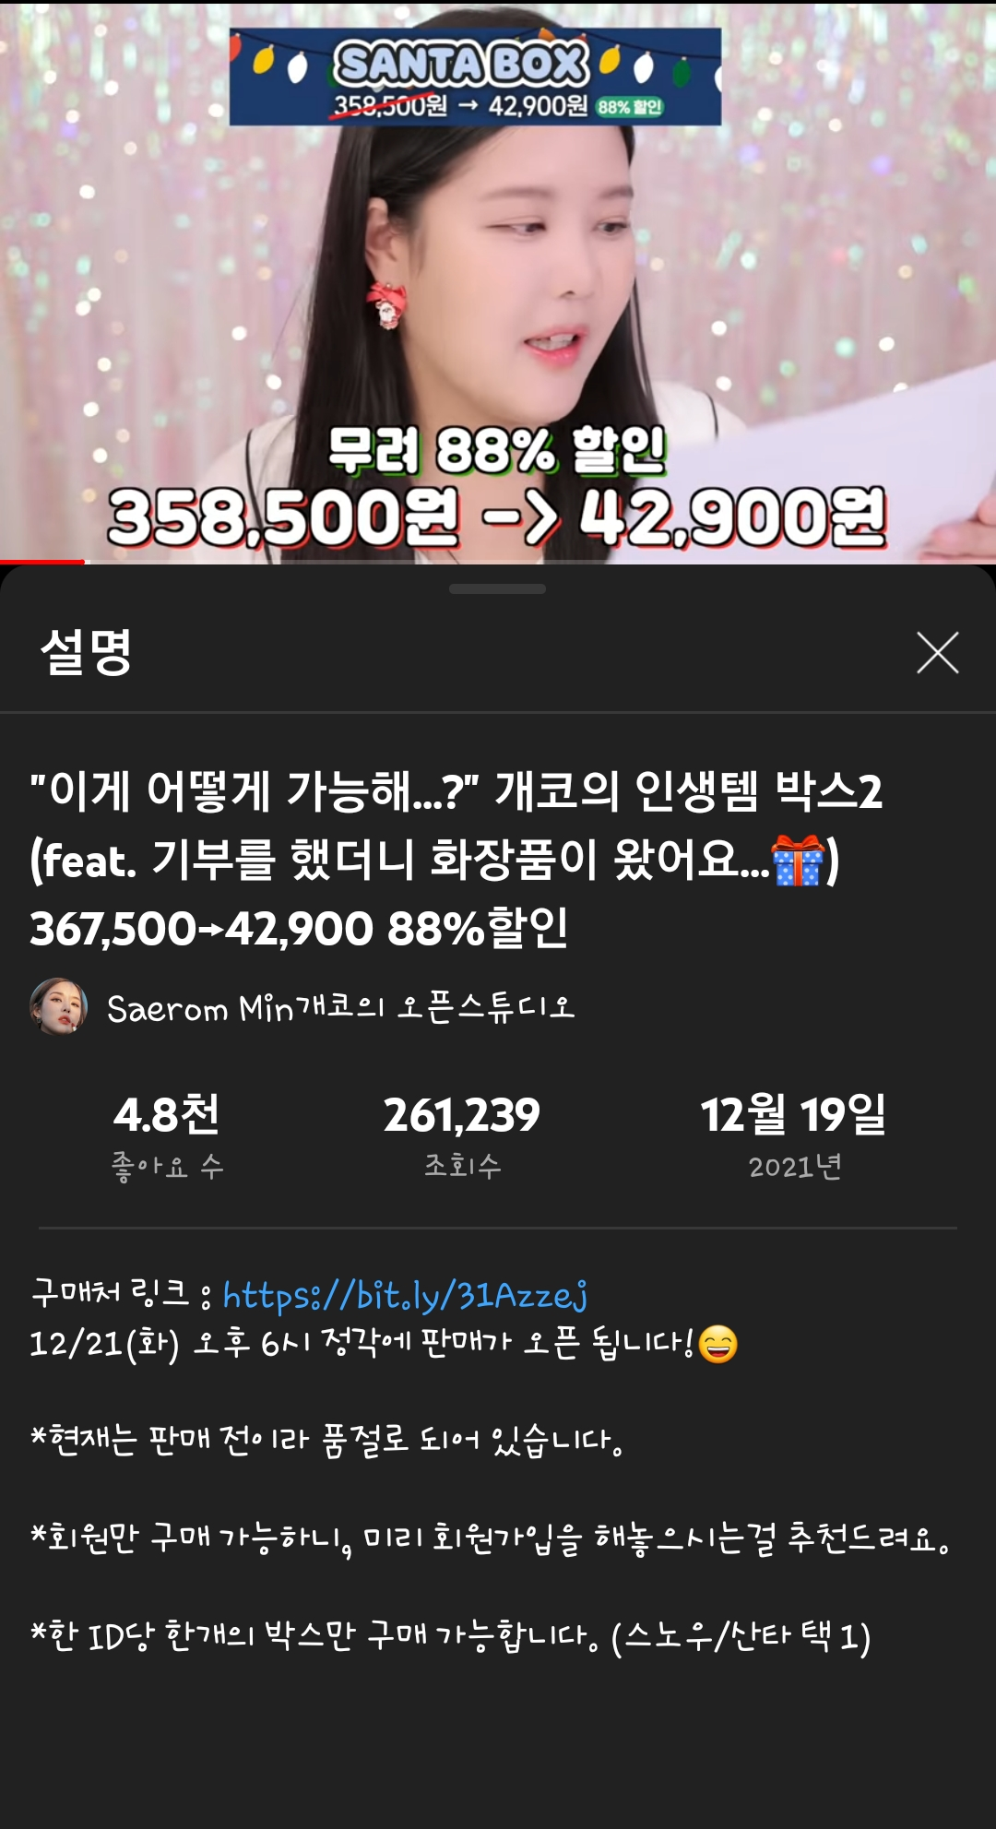
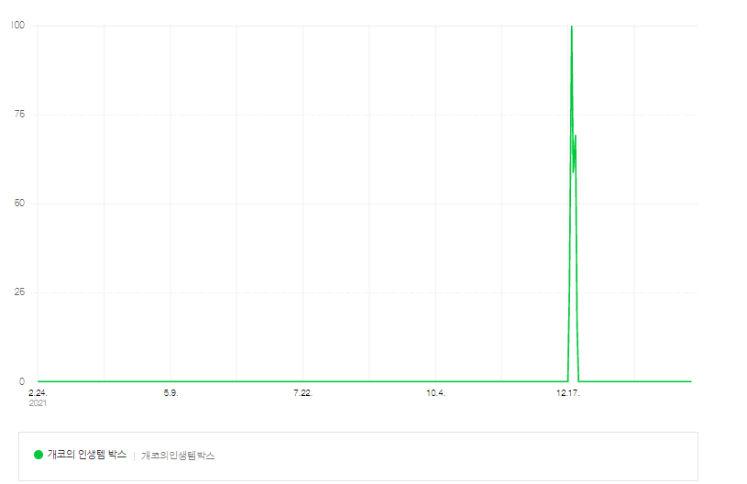
인기 뷰티 유튜버의 광고효과
구독자 약 91.7만명을 보유한 인기 유튜버 '개코의 오픈스튜디오'의 유튜브 업로드 시기와 네이버 데이터랩의 키워드 검색 횟수가 급하게 증가한 시기가 비슷한 것을 확인하였음.
=> 일명 뷰튜버의 영향력 소비자의 검색행동에 영향을 미치는 것으로 판단됨.
키워드 : 개코의 인생템 박스로 검색

Slide 14
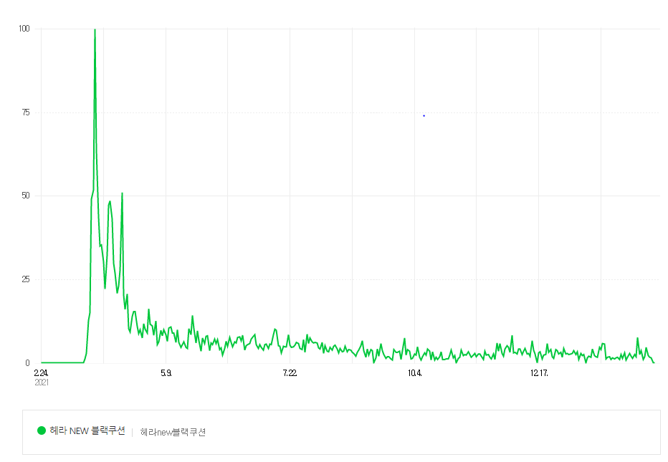
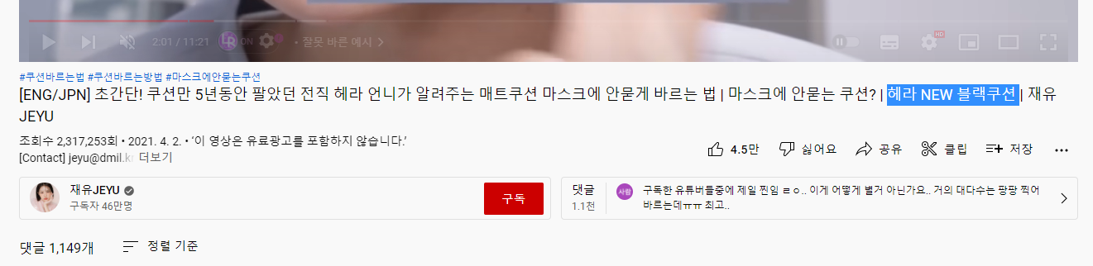
인기 뷰티 유튜버의 광고효과
키워드 : 헤라 NEW 블랙쿠션

Slide 15

Part 5.
결론
및
느낀점

Slide 16
Part 5
결론
- 검색수와 상품수가 모두 낮은 제품의 검색 수만 높여 경쟁력을 높임
- "연어", "녹차" 와 같은 화장품의 주요 성분을 키워드에 추가
- 유튜브 광고를 통해 검색 수 상승
- 온라인 구매 유도를 통해 스마트 스토어 활성화

Slide 17
Part 5
느낀점
강민수 - 크롤링 수업이 많이 짧았다는 생각이 들었고, 화장품의 가격, 소비자정보 등의 데이터를 수집해올수 있었으면 더 좋은 분석을 할 수 있었을 것 같아 아쉬움이 남습니다.
고세림 - 방대한 자료를 통해 원하는 데이터만을 수집하는 것과 추가적으로 필요한 데이터가 원하는 형태대로 제공이 되지 않았을 때 추가데이터를 수집해야 하는 것에 가장 큰 어려움을 겪었다. 화장품 가격과 판매량과의 상관관계 또한 추가적으로 분석하면 좋을 것 같다.
김효정 - 목적을 갖고 하나의 프로젝트를 완성하기 위해 팀원과 소통이 중요함을 느꼈다. 또한, 개발 관점에서 프로젝트의 흐름에 따라 데이터 수집, 전처리, 분석 등 다양한 기술이 활용됨을 다시 한번 느꼈다. 특히, 이번주에 배운 데이터 크롤링과 저번주에 배운 분석을 한번에 활용함을 통해 복습할 수 있어서 좋았다. 다만, 정해진 방향이 없고 주제 선정에 폭이 너무 넓어 단시간내에 과제 수행하는 것이 힘들었다.
황찬웅 - 워드 클라우딩을 통해 화장품에 관한 관심도를 알 수 있었다. 의외로 선물용 화장품에 대한 공급이 적다는 것에 놀랐고 좋은 사업 아이템으로 발전 시킬 수 있을 것 같다.

Slide 18

Q&A

Slide 19

감사합니다

